Slide 1
Les fractures de hanche chez le patient gériatrique
Une prise en charge moderne
Dr. Bonnevie F.
Pr. Thirion T.
CHU Liège
Service d’Orthopédie et de Traumatologie
02 février 2023

Slide 2
Épidémiologie des fractures de hanche
3ème fracture la plus fréquente (poignet, tassement vertébral).
Distribution bimodale : hommes jeunes / femmes âgées.
« Fracture de fragilité ».
Cause majeure d’invalidité et de perte d’indépendance chez la personne âgée.
« Lifetime risk » :
16-18 % chez les femmes.
4-5 % chez les hommes.
Impact socio-économique non négligeable : - chirurgie (SOP, implants), - hospitalisation (durée moyenne de 8-10 jours), - revalidation, - liés à la perte d’autonomie par après.

Slide 3
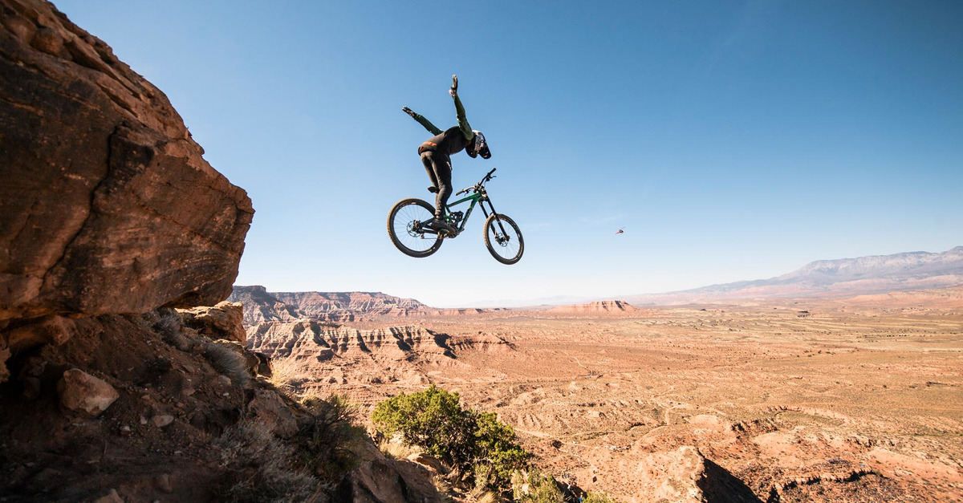
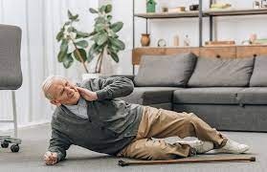
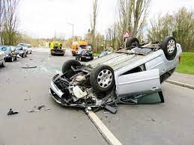
Étiologie des fractures de hanche
Basse énergie
Haute énergie

Slide 4
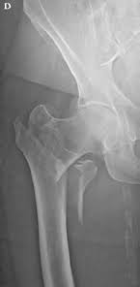
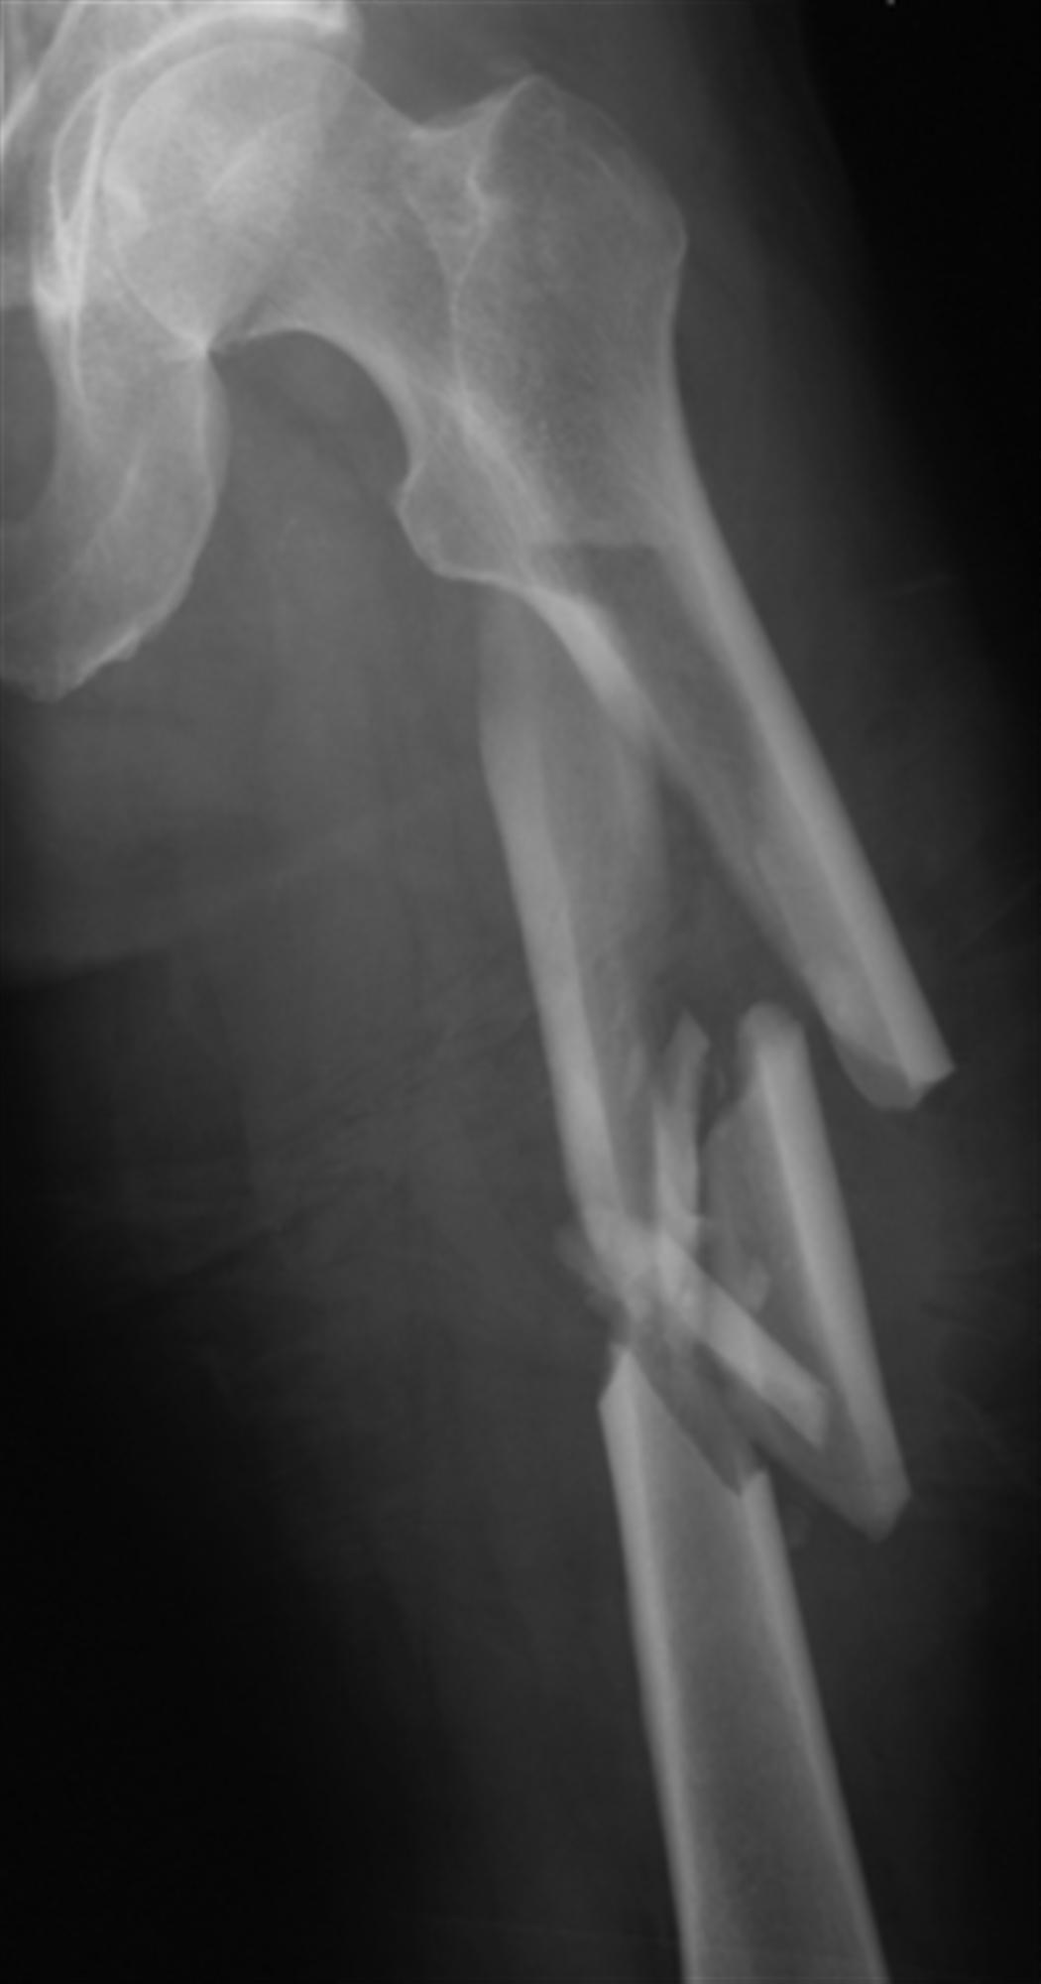
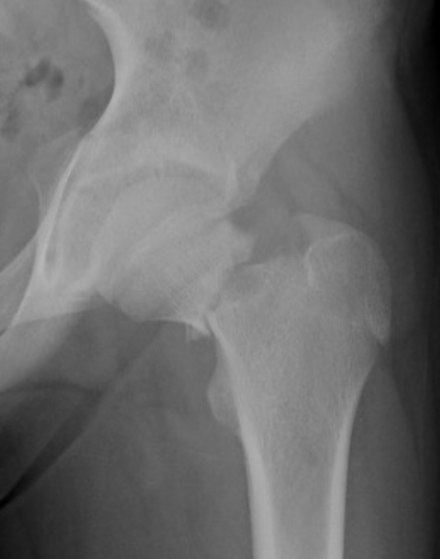
Étiologie des fractures de hanche
Basse énergie
Haute énergie

Slide 5
Facteurs de risque des fractures de hanche «gériatrique»
> 65 ans.
Femmes.
Ostéoporose.
Troubles d’équilibre, neurologiques…
Chutes à répétition.
Consommation de tabac et d’alcool.
Dénutrition : IMC < 20.
ATCD fracture de hanche ($↑$RR de 2 à 5x).

Slide 6
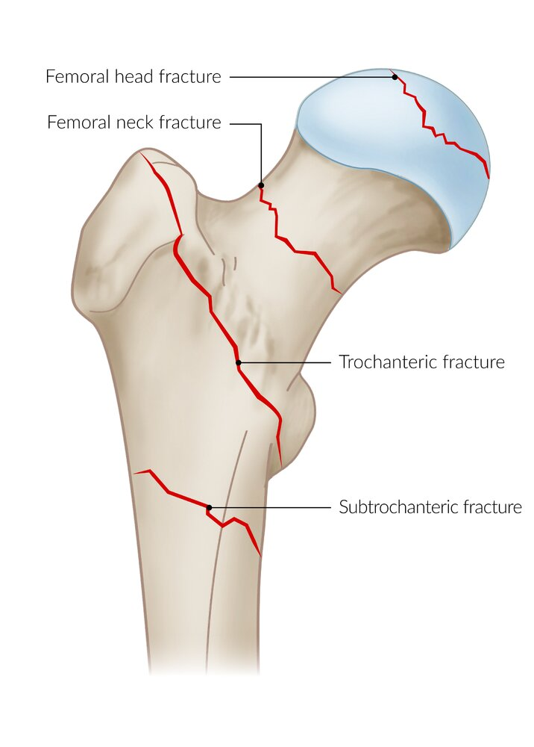
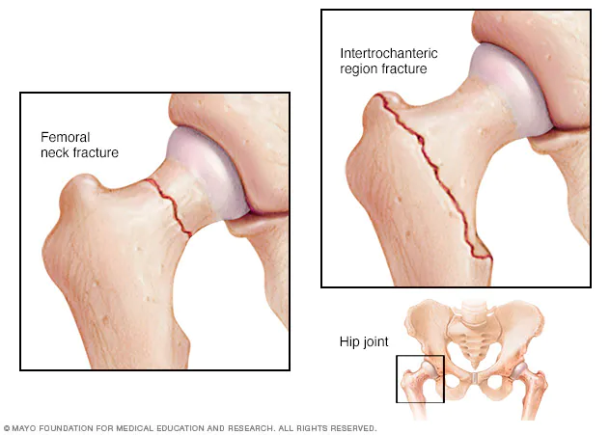
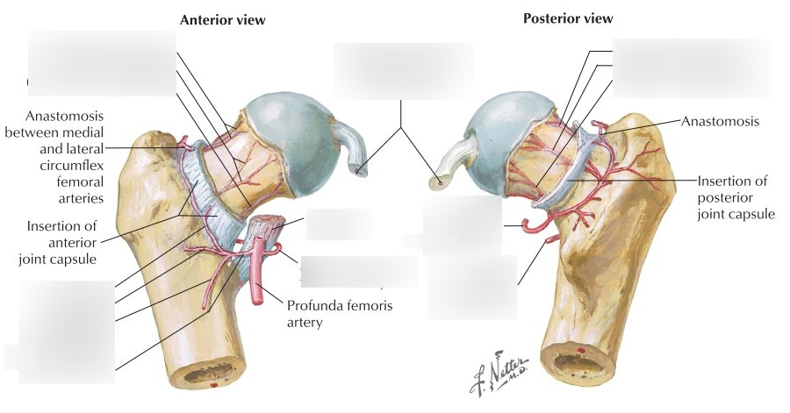
Classification des fractures de hanche
Importance des artères capsulaires postérieures

Slide 7
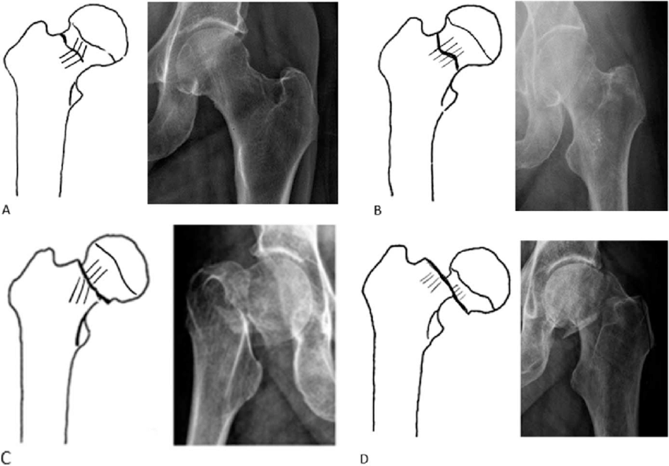
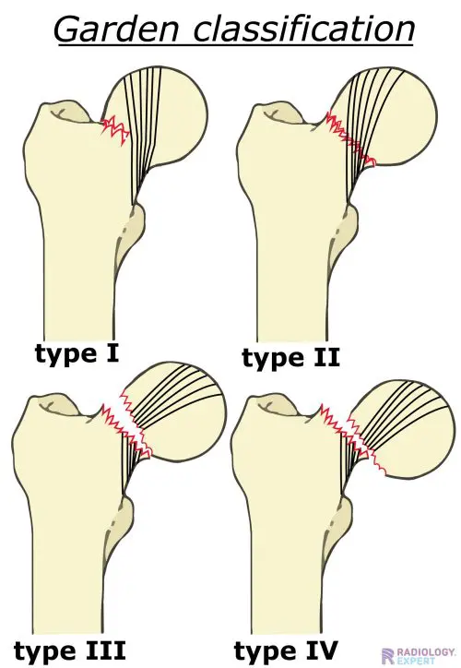
Classification des fractures du col fémoral

Slide 8
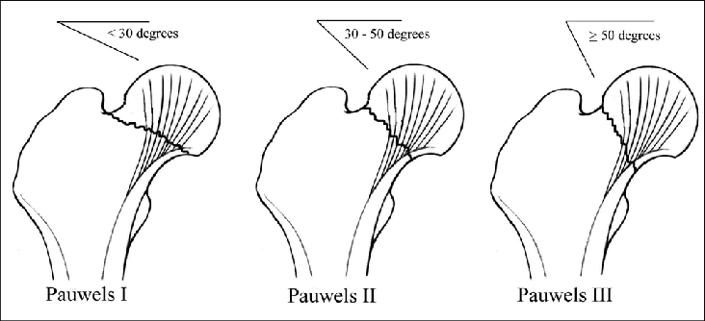
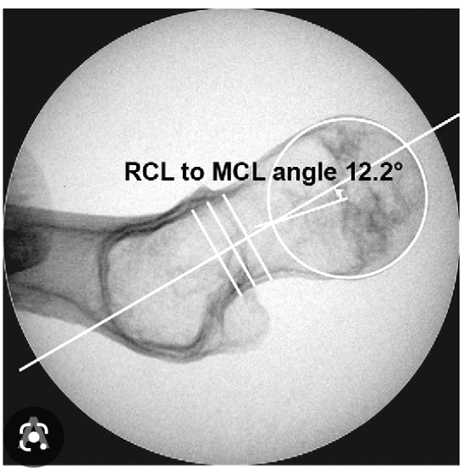
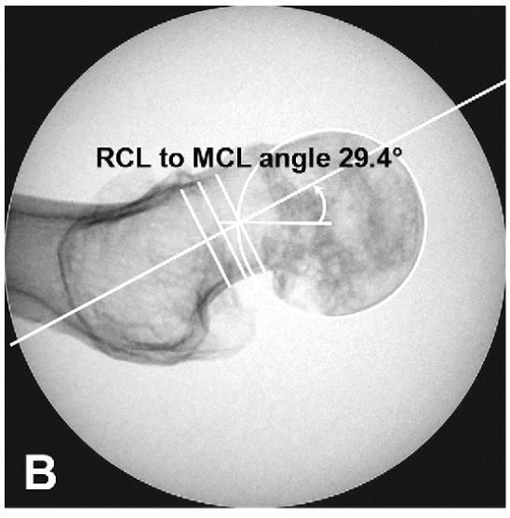
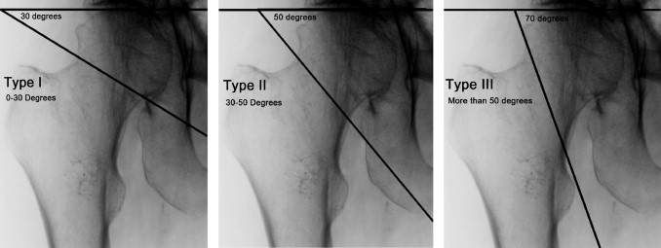
Classification des fractures du col fémoral
Classification de Pauwels
Posterior Tilt

Slide 9
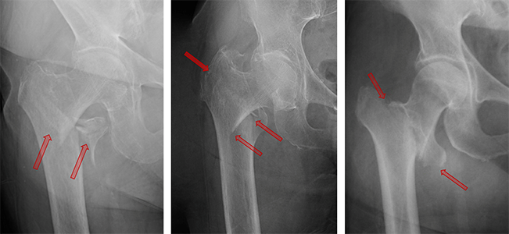
Fractures per-trochantériennes

Slide 10
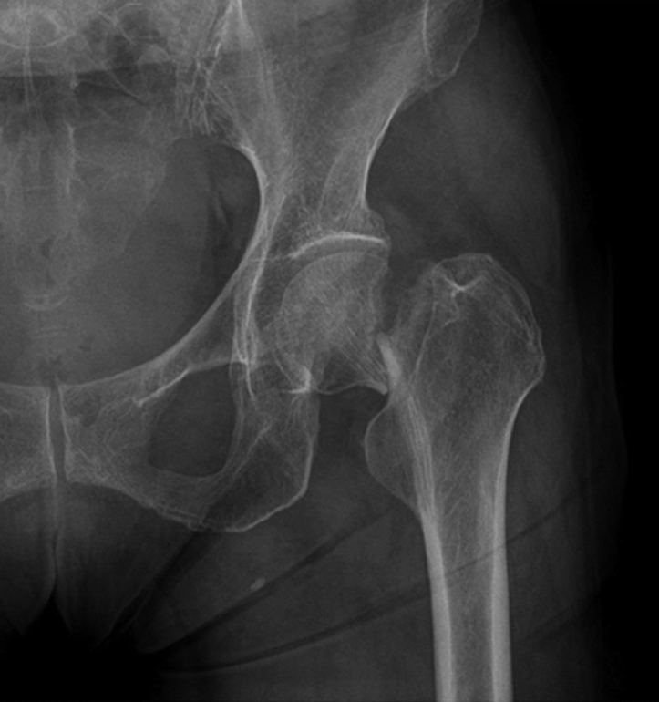
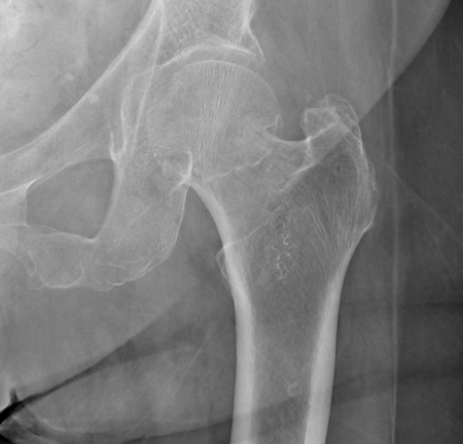
Fractures du col fémoral

Slide 11
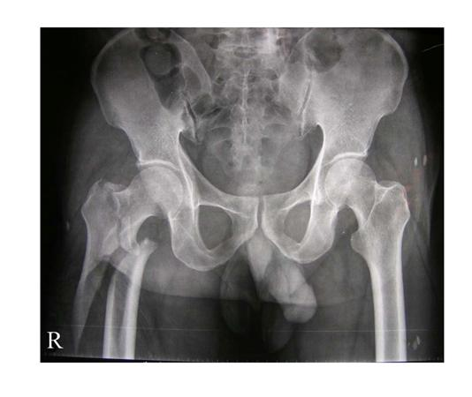
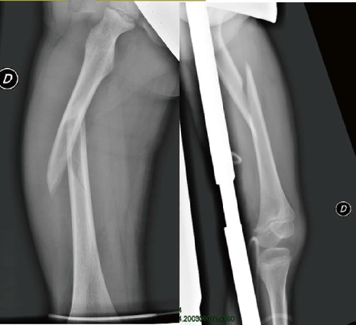
Fractures sous-trochantériennes / diaphysaires

Slide 12
Traitement des fractures de hanche
Traitement non chirurgical : Exceptionnel.
Traitement chirurgical :
Ostéosynthèses :
- clous cervico-médullaires.
- plaques : DHS, CHS , FNS.
Arthroplasties :
- hémi-arthroplasties,
- prothèse totale de hanche.
Résection tête et col (Girdlestone).
Chirurgie la plus précoce possible (idéalement endéans 24h) :
Traction collée si délai avant la chirurgie.
Mise au point cardiaque.
« Fit for surgery ».
Problèmes liés à la prise d’anticoagulants, d’anti-aggrégants.

Slide 13
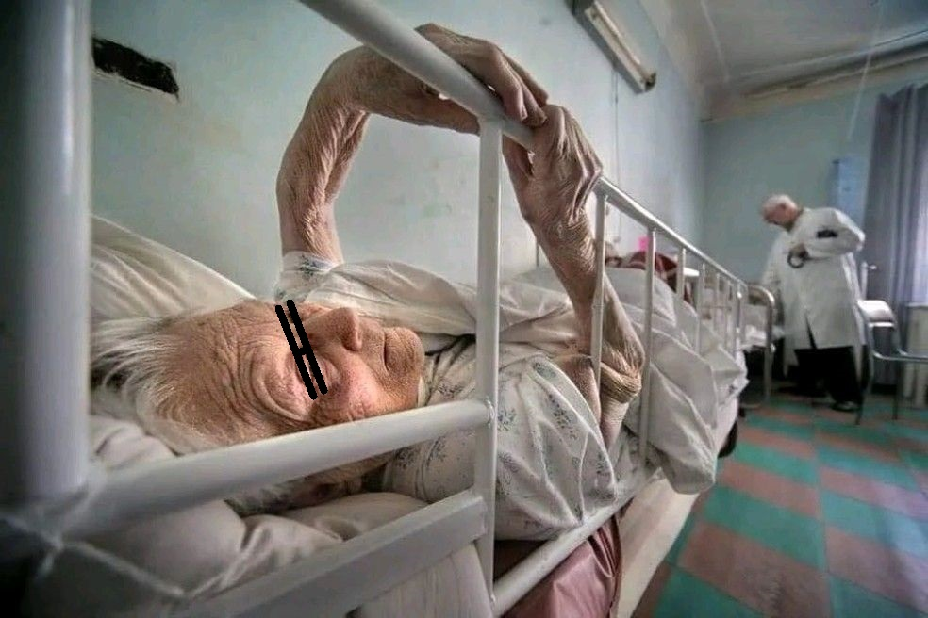
Objectif du traitement des fractures de hanche

Slide 14
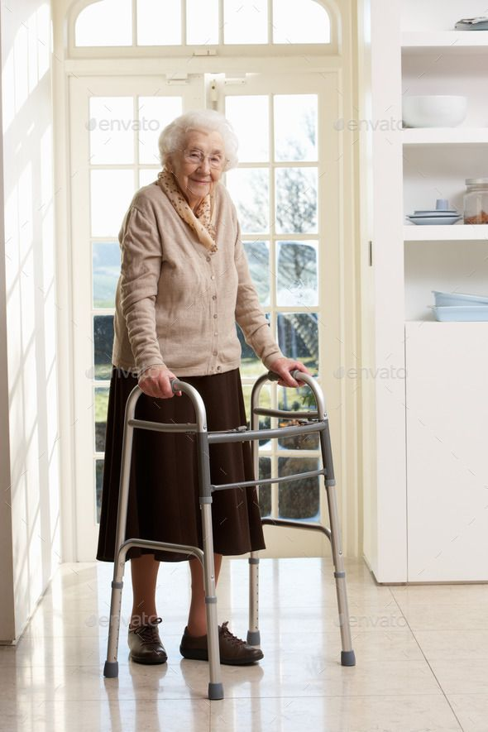
Objectif du traitement des fractures de hanche
Rendre l’autonomie au patient gériatrique.
Appui complet autorisé d’emblée.
Mobilisation précoce.
Éviction d’un alitement prolongé.
Revalidation précoce.
Minimiser le risque de rechute.

Slide 15
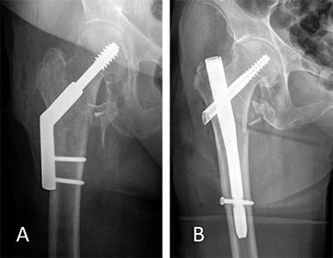
Fractures per-trochantériennes

Slide 16
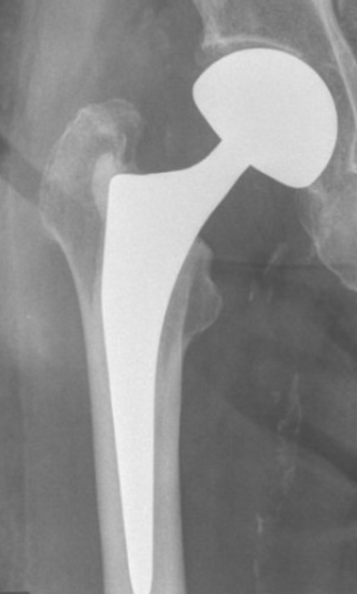
Fractures « déplacées » du col fémoral
Garden 3 et 4

Slide 17
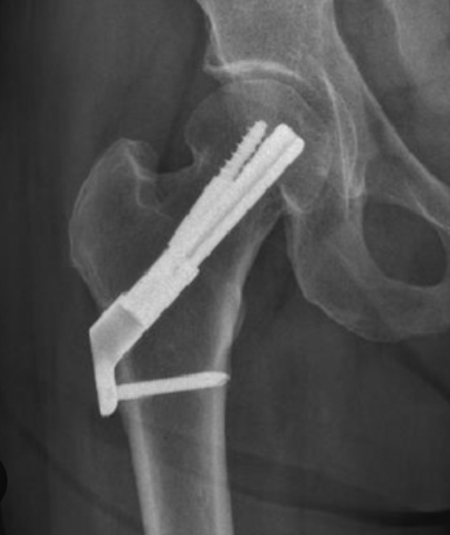
Fractures « impactées » du col fémoral
Garden 1 et 2

Slide 18
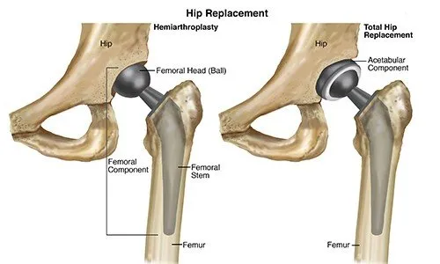
Une place pour la prothèse totale de hanche ?
Patient jeune (<75 ans).
Patient très actif.
Coxarthrose préexistante.
Coxalgie préexistante.
Score de Parker > 6 = Autonome

Slide 19
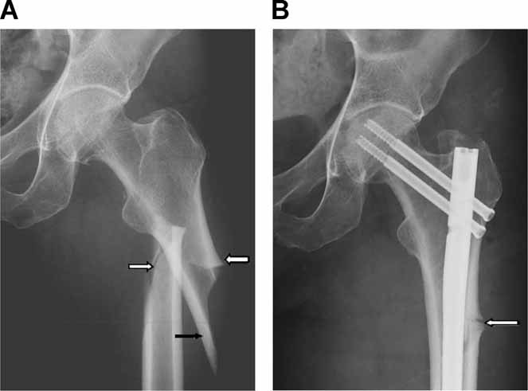
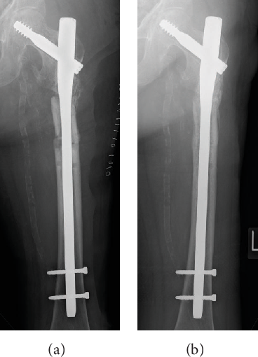
Fractures sous-trochantériennes / diaphysaires

Slide 20
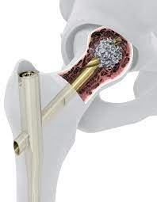
Traitement des fractures de hanche
Quelque soit le traitement, le patient doit pouvoir reprendre un appui précoce au niveau du membre opéré !
Arthroplasties : - Prothèses cimentées. - choix de la voie d’abord (voie antérieure/postérieure).
Ostéosynthèses : - qualité de la réduction, - choix de l’implant, - position optimale des implants, - augmentation en ciment ?

Slide 21
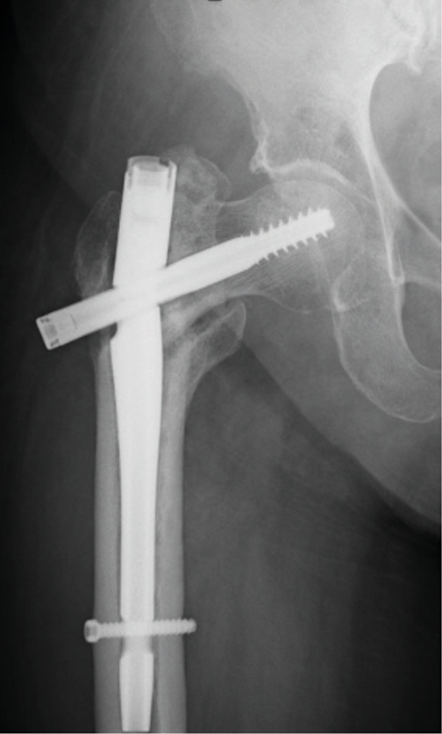
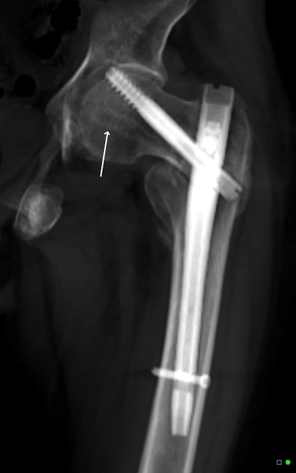
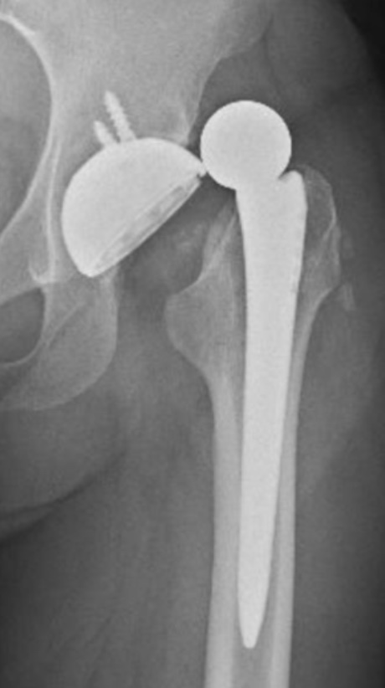
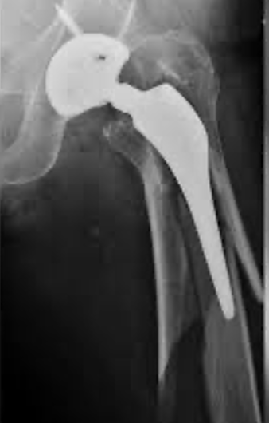
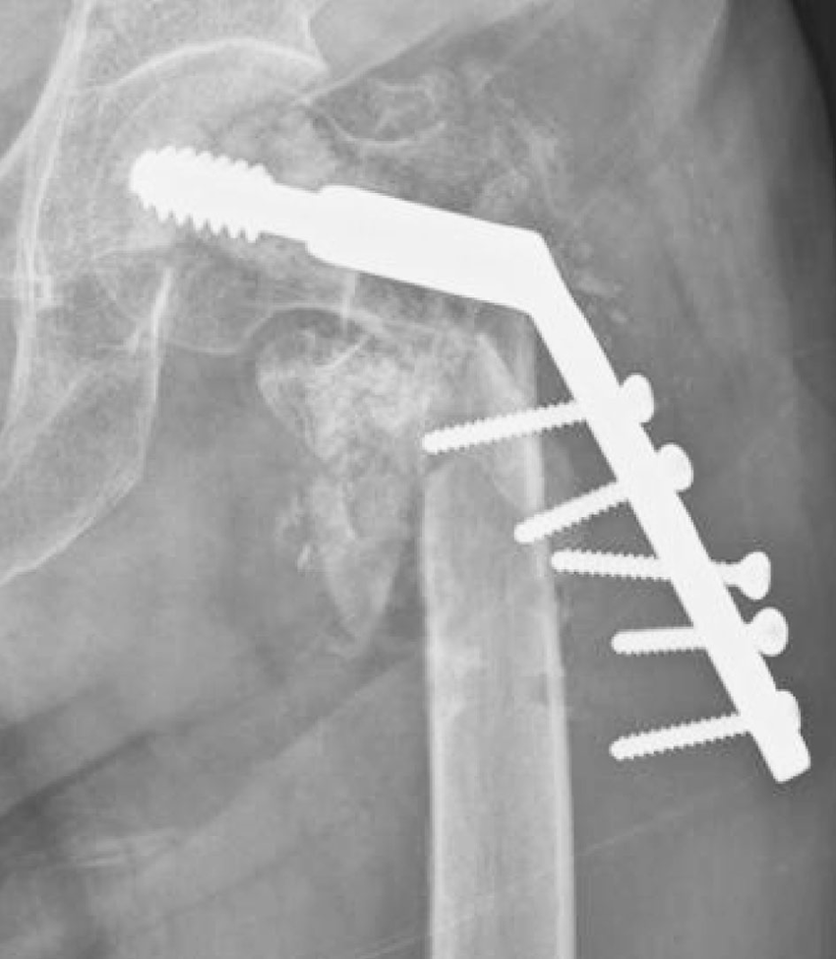
Ce qu’il faut éviter !

Slide 22
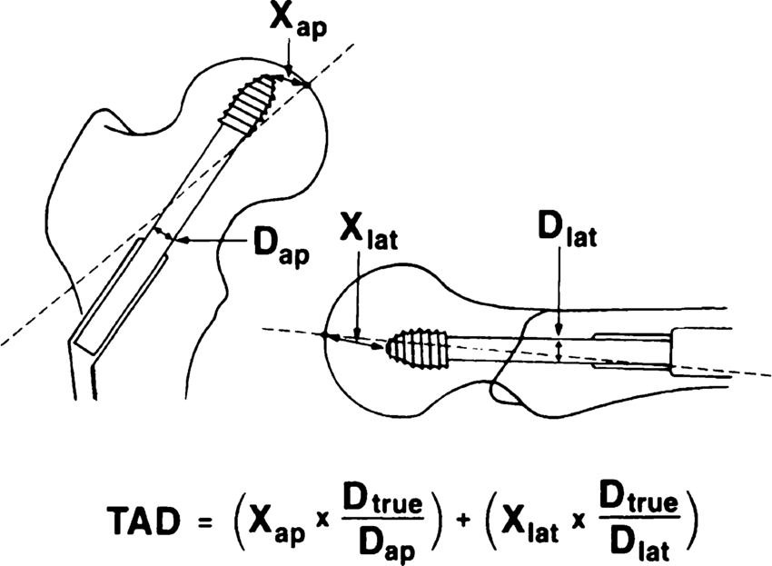
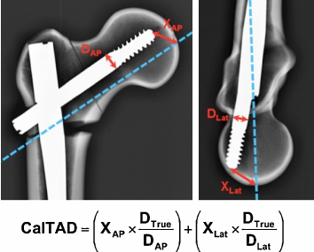
Comment diminuer les complication des ostéosynthèses ?
!!! Qualité de la réduction !!!
Loadsharing structure
PAS DE VARUS !
Bon choix de l’implant selon pattern fracturaire :
DHS +- vis anti-rotatoire
FNS
Clou cervico-médullaires : Gamma , TFNa Courts vs Longs
Clous Recon (dual head screws)
Positionnement optimal des implants :
TAD < 25mm
Tip Calcar distance
120° - 125° - 130° - 135°
Compression de la fracture.
Augmentation en ciment ?
Fractures stables
Fractures instables

Slide 23
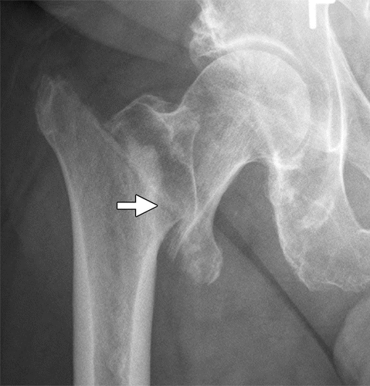
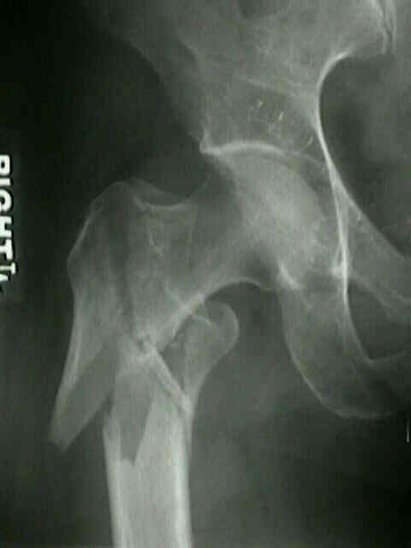
Comment diminuer les complications des ostéosynthèses ?
Adapter le post-opératoire au patient :
BMI.
État d’activité avant la chute.
Intérêt du bilan de chute.
Savoir repérer les fractures à risque :
Sous-trochantériennes.
Certaines per-trochantériennes.
La plupart des patients gériatriques ne sauront pas respecter un appui partiel...
Complications :
Cut-out de la vis cervicale.
Bris du matériel d’ostéosynthèse (jonction vis cervicale/clou).
Balayage du clou dans les diaphyses larges (penser au clou long).
Toutes les ostéosynthèses ne pourront donc pas réaliser un appui complet d’emblée !

Slide 24
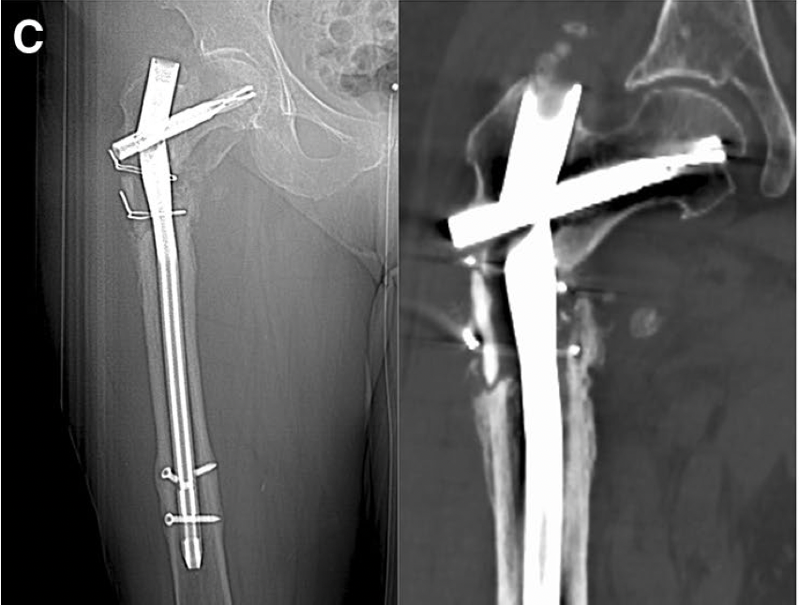
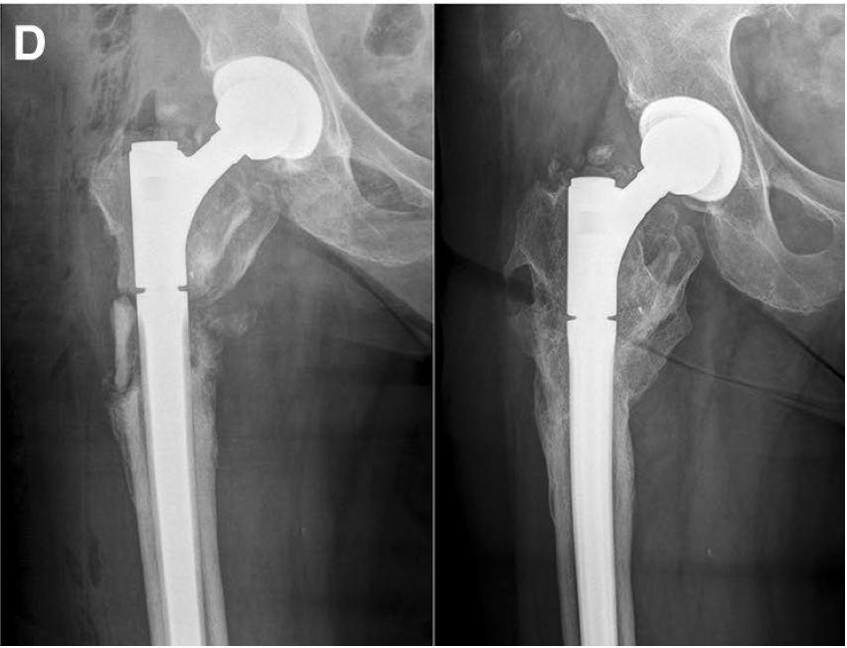
Traitements des complications des ostéosynthèses
1) Pseudarthroses / fracture matériel
Chirurgie souvent lourde !
Nouvelle ostéosynthèse est souvent moins fiable et plus lourde :
Clous centromédullaires longs.
Lames-plaques.
Autogreffe osseuse nécessaire.
Appui rarement autorisé.
Remplacement par des prothèses fémorales à tige longue et ancrage diaphysaire : - Seule solution qui permet la reprise d’un appui précoce… - Chirurgie lourde pour le patient gériatrique.

Slide 25
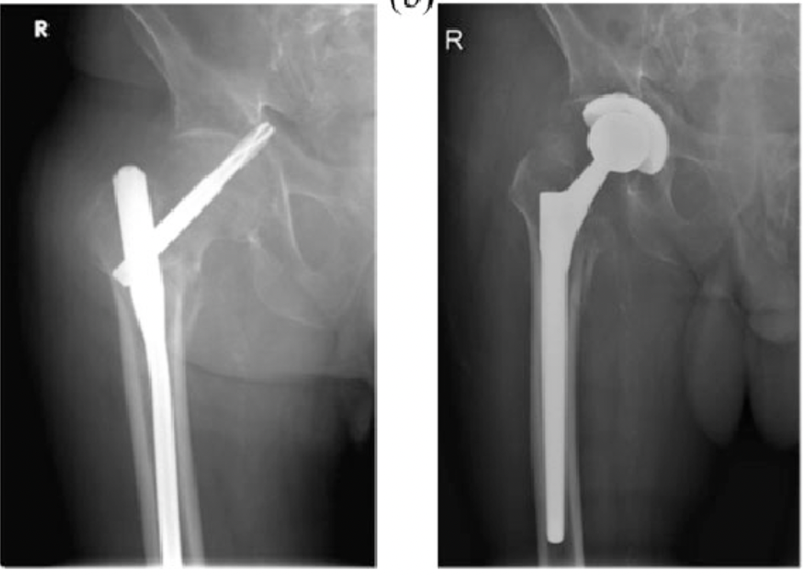
Traitements des complications des ostéosynthèses
2) Cut-out de la vis cervicale
Nécessite le recours à une PTH.
Tige fémorale :
Cimentée classique.
Tige longue « de reprise » à ancrage diaphysaire.
Il faut ponter le trou de la vis de verrouillage distal du clou !
Risque infectieux majoré par rapport à une chirurgie primaire.
Penser à la double mobilité :
Impératif de stabilité.

Slide 26
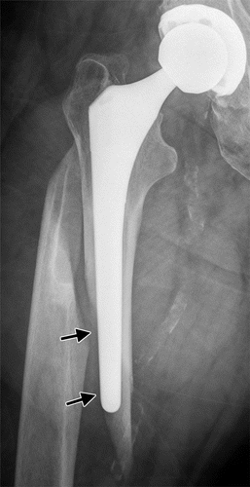
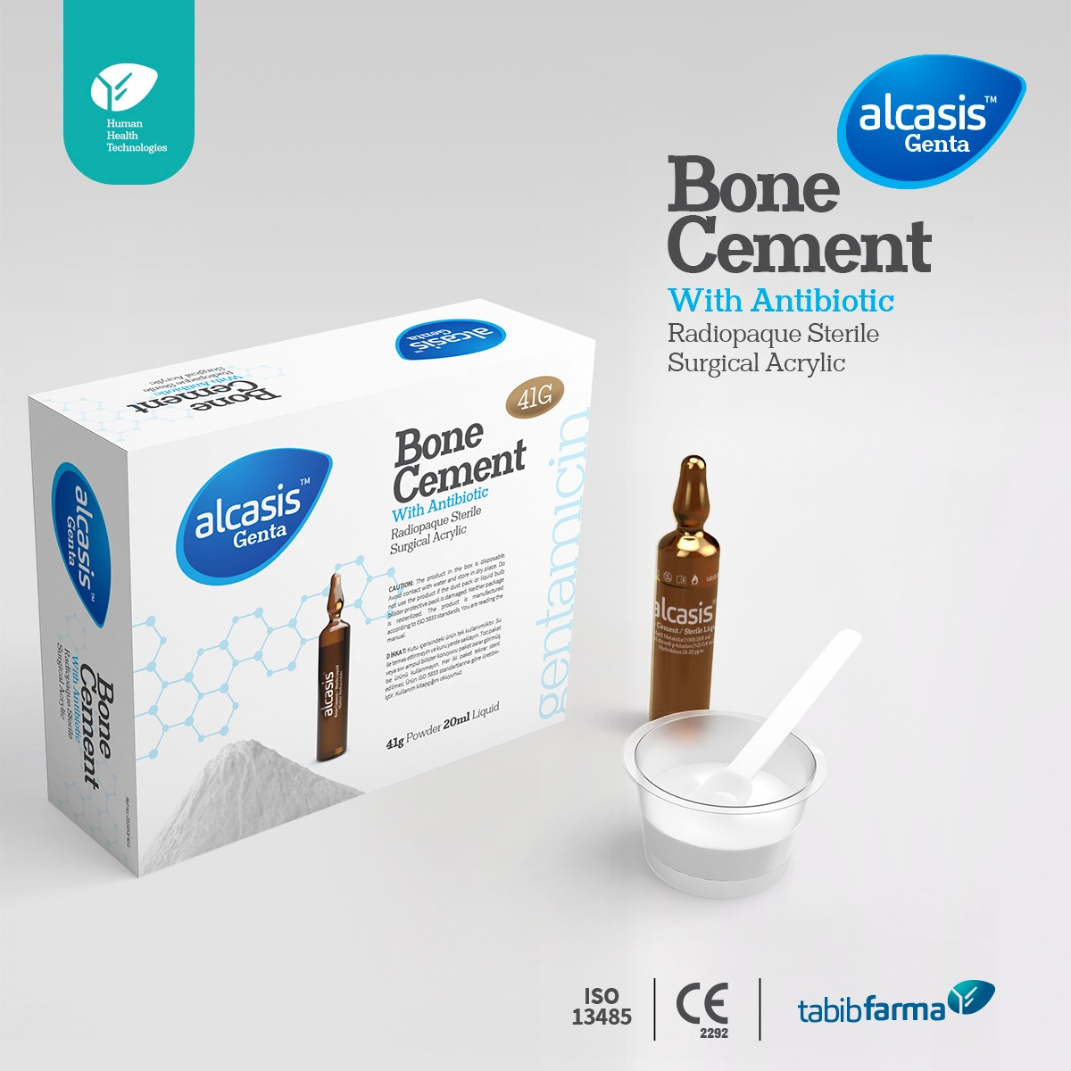
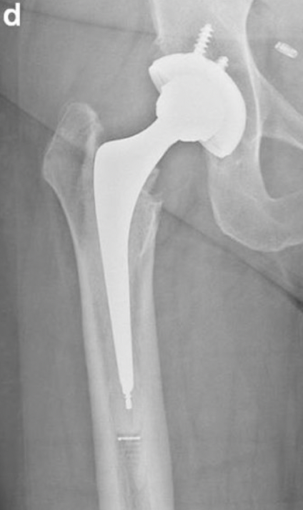
Comment diminuer les complications des arthroplasties ?
1) Fractures péri-prothétiques
=> Prothèses cimentées !
Polyméthyl-Méthacrylate.
Avec / Sans antibiotique.
Gold-Standard quand prothèse sur fracture.
Sauf situations exceptionnelles…
Diminue le risque de fracture péri-prothétique :
Transmission des contraintes.
Pas d’hyper-appui calcar.
Fixation primaire = fixation définitive.
Bilan de chute.
Prévention des chutes ultérieures.
Revalidation, rééducation.
Protéger l’appui tout de même.

Slide 27
Comment diminuer les complications des arthroplasties ?
2) Luxations
Technique chirurgicale :
Voie postérieure : réparation capsulaire, préservation du pyramidal.
Voie antérieure (DAA).
Choix de l’implant ! SN : rallongement du membre, tiges latéralisées.
IL FAUT PRIMER LA STABILITE !
Bilan de chute et prévention des chutes ultérieures.
Revalidation, rééducation.
Gadot, canne.
Prudence chez les patients déments !!!
SN attelle Miana (cruro-malléolaire) de genou les 6 premières semaines.

Slide 28
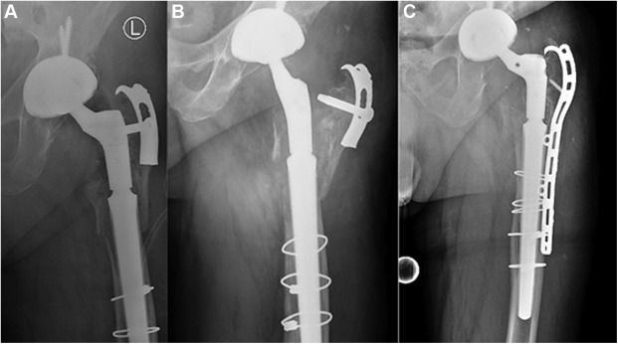
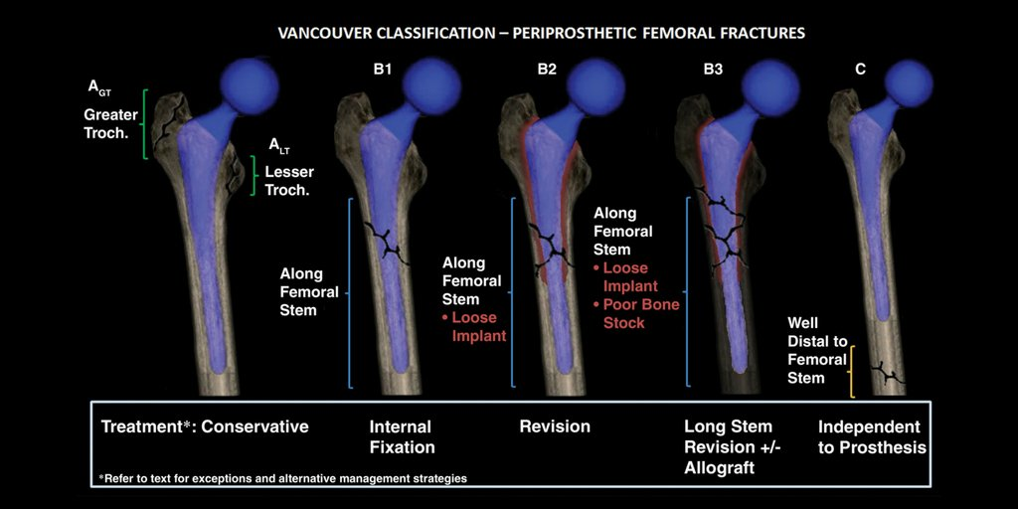
Traitements des complications des arthroplasties
1) Fractures péri-prothétiques
Chirurgie souvent lourde !
Peu de place pour le traitement conservateur… - Vancouver A.
Peu de place pour les ostéosynthèses… - Vancouver B1 + tige non cimentée scellée. - Vancouver C
Remplacement de l’implant fémoral avec un implant à ancrage diaphysaire +- ostéosynthèse.
Classification Vancouver.
Problème du ciment qui rend la procédure plus longue et plus complexe…

Slide 29
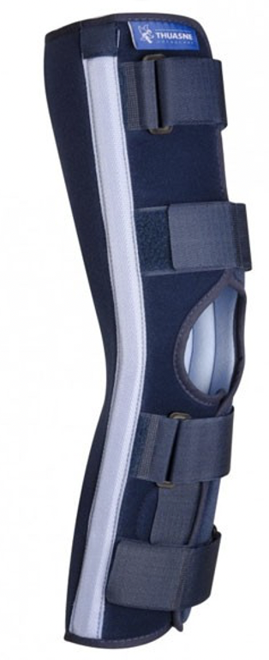
Traitements des complications des arthroplasties
2) Luxations
Réduction par manœuvres externes sous anesthésie générale.
Mise en place d’une attelle Miana pendant 6 semaines.
Attention, un épisode de luxation augmente le risque de récidive de luxation !
Si plus de 2-3 épisodes :
Reprise pour instabilité (allonger col vs Double Mobilité).
Reprise pour ablation de l’implant (= Girdlestone).
Rem : luxations intra-prothétiques rares.

Slide 30
L’impact de la fracture sur le patient gériatrique
Mortalité moyenne : 24 % à 1 an !
Déséquilibre psychologique et physiologique définitif.
Boiterie, perte de l’autonomie :
Impossibilité fréquente de retourner à l’état antérieur.
Diminution de la qualité de vie.
Escarres.
TVP.
Douleurs chroniques.

Slide 31
Le patient gériatrique
Aspects médico-sociaux :
La plupart des sujets vivaient seuls (34 %), ou institutionnalisés (39 %).
Seuls 27 % vivaient avec un conjoint ou leur famille.
61 % des fracturés présentaient un état de désorientation.
Causes de la désorientation :
Infection urinaire.
Déshydratation.
Infections respiratoires.
Changement d’environnement.
Polymédication.

Slide 32
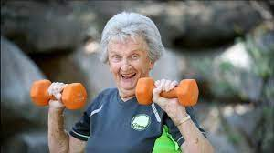
Le patient gériatrique
« En forme »
Retour le plus tôt possible à son domicile avec aides.
Revalidation.
« Fragile »
Prise en charge en orthopédie gériatrique.
Revalidation.

Slide 33
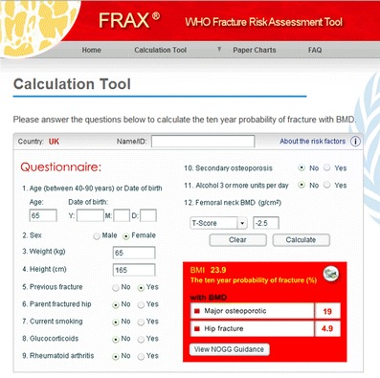
Prise en charge du patient gériatrique
Médecin traitant ou gériatre.
Bilan de chute.
Index FRAX :
Évaluation du risque fracturaire sur base des FR cliniques et de la DMO (densité minérale osseuse).
prédit le risque fracturaire à 10 ans :
pour l’ensemble des fractures ostéoporotiques (fémur proximal, vertèbres, humérus proximal et radius distal),
spécifiquement pour la fracture de hanche.

Slide 34
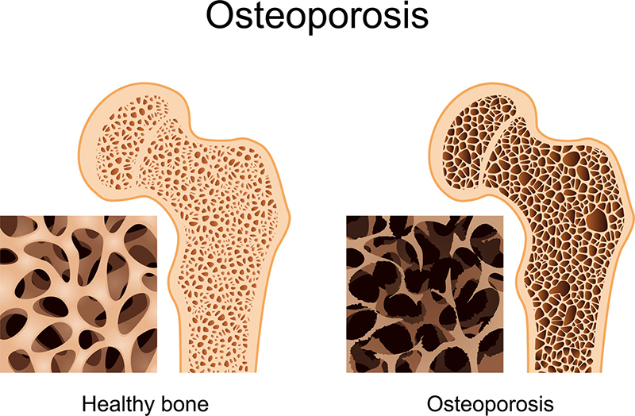
Traitement de l’ostéoporose
Patients recontactés par la médecine physique ou la rhumatologie.
Ostéodensitométrie.
Instauration d’un traitement selon DMO :
Vitamine D (800 à 1200 UI/j).
Calcium (1000 à 1500mg/j).
Maintient d’une activité physique.
Traitement reminéralisateur : Biphosphonates, Dénosumab (Ac monoclonal), Raloxifène, Tériparatide.
Effets secondaires des Biphosphonates :
Ostéonécrose de la mâchoire.
Fractures pathologiques si traitements trop longs.
Notes:
L’ostéoporose est une maladie systémique du squelette, caractérisée par une diminution de la masse osseuse et une perturbation de l’architecture osseuse augmentant le risque de fracture.
Le diagnostic repose sur le T-score (nombre de déviations standards (DS) par rapport aux valeurs des femmes de 30 ans).

Slide 35
Quel avenir ?
D’ici 2050 : $↑$ des fractures de hanche de 2 à 4x !!!
Impact socio-économique majeur.
Nombre estimé de fractures de la hanche (par milliers) |  | 1950 | 2050
 | Amérique du Nord | 378 | 742
 | Amérique du Sud | 100 | 629
 | Europe | 400 | 668
 | Asie | 600 | 3250

Slide 36
Merci pour votre attention

